Slide 2
Шолом-Алейхем «Пісня над піснями». Віхи життєвого і творчого шляху письменника. Відображення у його творах долі єврейського народу.

Slide 3
«Дзеркало, в якому відображаються промені сонця…»

Slide 4
Песах – весняне свято Виходу із єгипетського невільництва. Саме на цьому тижні єврейський народ відзначає своє свято, свято весни і свободи. В синагогах співають пасхальні пісні, як ми їх називаємо, а столи прикрашає маца – вбогий хліб, який їли прадіди на землі Єгипетській

Slide 5
«Автор цих рядків має честь не тільки належати до вічно гнаного, безправного, але зате своєрідного, великого народу, бути скромним виразником його почуттів, думок, ідеалів ». «І нехай краще моє ім’я згадують тільки анекдотах, жартах, ніж не згадують зовсім». Шолом Алейхем

Slide 6
Псевдонім “Щолом - Алейхем”
В розмовну єврейську мову вислів «шолом - алейхем» прийшло із давньоєврейської мови. Це звичайне привітання, яке в перекладі з івриту означає «Мир вам!»

Slide 7
Шолом Алейхем (Шолом Нохумович Рабінович) народився 2 березня 1859 року на Україні, в Переяславі, Полтавської губернії (нині Переяслав - Хмельницький). Батько його розорився ще тоді, коли Шолом був маленьким. Невдовзі холера забрала матір, і в будинок ввійшла мачуха з її «безперестанною, багатою, сварливою мовою».

Slide 8
Шолом, навіть, склав словник вульгаризмів і проклять мачухи і читав його всім, хто хотів слухати: А – аман, асмадей, анциболот, арештант...; Б – бандит, блошиця, безголовий, бамбула, барило...; В – вертихвіст, виродок, вітрогон, відьмак, вахлак... І так до останньої букви алфавіту.

Slide 9
З дитинства Шолом допомагав батькові на постоялому дворі: зазивав проїжджих, подавав самовар, бігав в магазин. Невідомо, як би склалася доля далі, якби не старий єврей Арнольд, який жив в пригороді Переяслава. Він умовив батька віддати хлопчика вчитися.

Slide 10
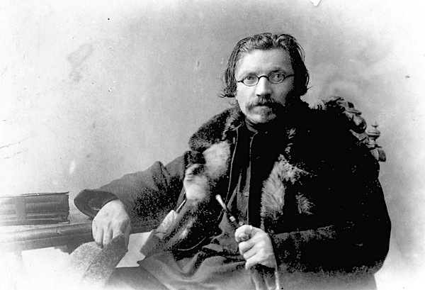
В 1876 році Шолом Рабінович закінчив з відзнакою курс Переяславського російського уїздного училища. Після закінчення навчання він стає домашнім вчителем в купця – єврея Елі – Мейлаха Лоєва, який жив у Києвській губернії. І так трапилось, що вчитель закохався у свою ученицю, єдину дочку Лоєва Ольгу.

Slide 11
В 1883 році він повертається в Київ, несподівано зустрічає Ольгу Лоєву. Шолом одружується з нею, всупереч волі її батька і поселяється з молодою дружиною в Білій Церкві, де приступає до літературної діяльності.

Slide 12
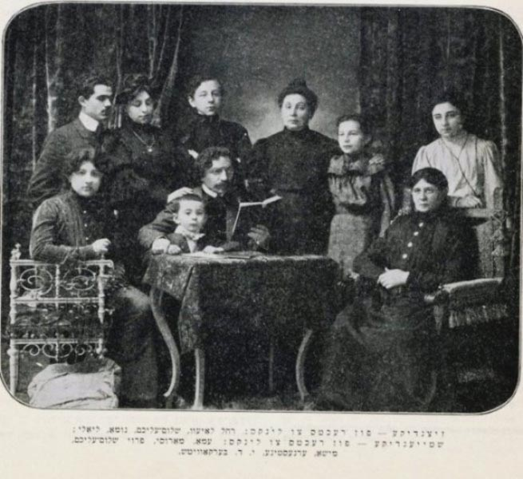
В жовтні 1905 року Шолом Алейхему і його сім’ї прийшлось на собі випробувати весь жах Київського єврейського погрому. Письменник змушений тимчасово виїхати за кордон. Після довгих поневірянь Європою, восени 1906 року він перехздить до Нью – Йорка.

Slide 13
Шолом Алейхем писав не тільки тоді, коли до нього приходило натхнення. Часто його герої виникали під час прогулянок (як хлопчик Мотл), и тоді він завмирав, довго нерухомо дивився в небо. Писав він швидко, інколи до крові, закусуючи пальці. Коли він писав, він нічого не помічав навколо, смявся, говорив сам з собою. Любив прикладати перо до правого вуха, наче слухав, що воно щось скаже.

Slide 14
Творчість письменника тісно пов’язана з долею єврейської бідноти.

Slide 15
Читаючи твори Шолома Алейхема про дітей, ми потрапляємо в своєрідний ідеальний світ – коло дитячого спілкування і переймаємося мрією письменника: побачити коли – небудь реальний світ дорослих людей, де люди різних національностей сам буде господарем свого щастя.

Slide 16
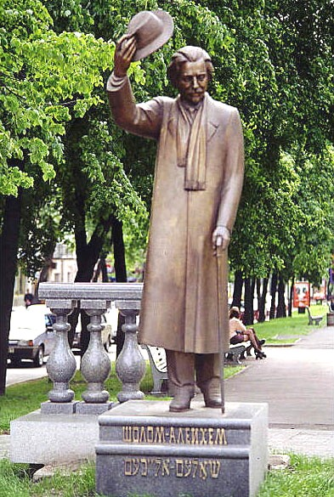
Беручи до уваги те, що 1916 року 13 травня помер тільки похилого віку єврей, якого звали Шолом Нохумович Рабінович, а письменник Шолом Алейхем до цього часу в прекрасному гуморі перебуває і зараз в оточенні своїх безсмертних героїв
КиЇв

Slide 17
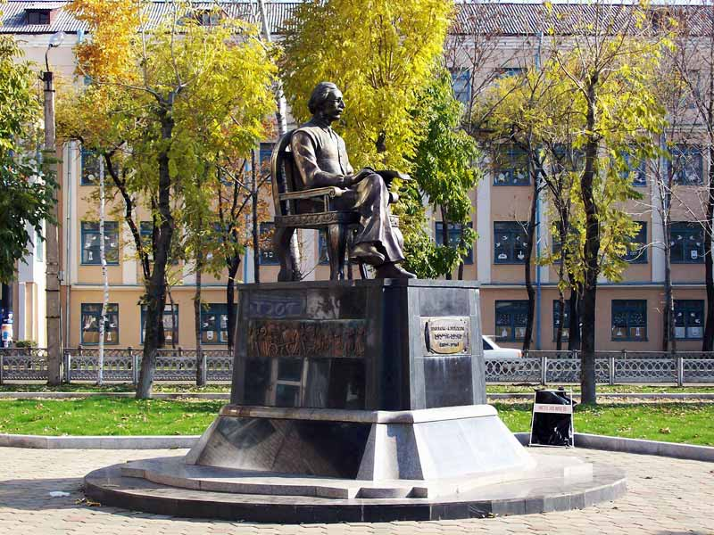
Город на Дальнем Востоке России, административный центр Еврейской автономной области. Город областного значения.
Бірабіджан

Slide 18
Пам’ятник “Блукаючі зірки”
Місто Нетанія, Ізраїль

Slide 19
Москва

Slide 20
Повість “Пісня над піснями”
“Бузя” (1909)
“Їдемо по зелень” (1909)
“Тієї ночі” (1911)
“У суботу після зелених свят” (1911)

Slide 21
Словничок:
Синагога - єврейський культовий храм?
Кафильник - єврейська назва злидаря.
Седер - урочиста трапеза весняного єврейського свята.
Цвей - єврейська назва цифри 2
Песах - весняне єврейське свято, схоже на нашу Паску.
Ярмулка - маленька єврейська шапочка.

Slide 22
Домашнє завдання:
Читати с 138 - 152 (усно знайдіть засоби розкриття психологічного стану героїв твору)

